Slide 1

ĐẠI HỌC TRÀ VINH
TRƯỜNG KỸ THUẬT VÀ CÔNG NGHỆ
ĐỒ ÁN HỌC PHẦN | CHUYÊN ĐỀ ASP.NET
XÂY DỰNG WEBSITE ĐẶT PHÒNG KHÁCH SẠN
HotelBooking
Lớp: DK25TTC3 | GVHD: TS. Nguyễn Nhứt Lam
Sinh viên: Hồ Thị Kim Oanh • MSSV: 170125259
1

Slide 2
NỘI DUNG TRÌNH BÀY
01
Bối cảnh & mục tiêu
Lý do chọn đề tài, phạm vi và tác nhân
02
Nền tảng kỹ thuật
ASP.NET Core MVC, dữ liệu và bảo mật
03
Phân tích & thiết kế
Yêu cầu, kiến trúc, dữ liệu và luồng đặt phòng
04
Kết quả triển khai
Giao diện khách hàng và quản trị
05
Kết luận
Hạn chế và hướng phát triển
2

Slide 3
TỔNG QUAN ĐỀ TÀI
HotelBooking là website hỗ trợ tìm kiếm, đặt phòng và quản lý lưu trú trong phạm vi một khách sạn.
KHÁCH HÀNG
QUẢN TRỊ VIÊN
TRỌNG TÂM NGHIỆP VỤ
Tra cứu loại phòng • chọn ngày và số khách • đặt phòng • theo dõi lịch đặt • gửi đánh giá
Quản lý loại phòng, phòng vật lý, tài khoản, trạng thái đặt phòng và thống kê doanh thu
Kiểm tra phòng trống theo khoảng ngày, phân bổ phòng và ngăn đặt trùng lịch
3

Slide 4
BỐI CẢNH VÀ MỤC TIÊU
VẤN ĐỀ ĐẶT RA
MỤC TIÊU
Tình trạng phòng phụ thuộc vào ngày nhận, ngày trả, số khách và các lịch đang giữ phòng. Dữ liệu cần được xử lý nhất quán.
Số hóa quy trình từ tra cứu phòng đến tạo yêu cầu, theo dõi lịch đặt và xử lý ở khu vực quản trị.
Mục tiêu kỹ thuật
Tổ chức ứng dụng theo mô hình MVC và cơ sở dữ liệu quan hệ.
Kiểm tra phòng trống và tính tổng tiền tại máy chủ.
Phân quyền, bảo vệ tài khoản và giữ dữ liệu lịch sử.
4

Slide 5
ĐỐI TƯỢNG VÀ PHẠM VI
Khách truy cập
Khách hàng
Quản trị viên
Xem trang chủ, danh sách phòng, chi tiết và đánh giá.
Đăng nhập, đặt/hủy phòng theo điều kiện, quản lý hồ sơ và đánh giá.
Vận hành danh mục, phòng, tài khoản, lịch đặt và thống kê.
Trong phạm vi
Một khách sạn; mỗi lượt đặt gắn với một phòng cụ thể.
Ghi nhận lựa chọn thanh toán tại khách sạn hoặc chuyển khoản; chưa xác nhận thu tiền.
Chưa tích hợp cổng thanh toán trực tuyến, xác nhận ngân hàng hay nền tảng đặt phòng bên ngoài.
5

Slide 6
NỀN TẢNG CÔNG NGHỆ
GIAO DIỆN
ỨNG DỤNG
TRUY CẬP DỮ LIỆU
LƯU TRỮ
→
→
→
Razor View HTML/CSS
Bootstrap 5 JavaScript
C#
ASP.NET Core
MVC
.NET 10
Entity Framework Core
LINQ HotelDbContext
SQL Server
5 bảng nghiệp vụ
Môi trường: Windows • .NET 10 SDK • Visual Studio / .NET CLI • SQL Server hoặc LocalDB • trình duyệt web
6

Slide 7
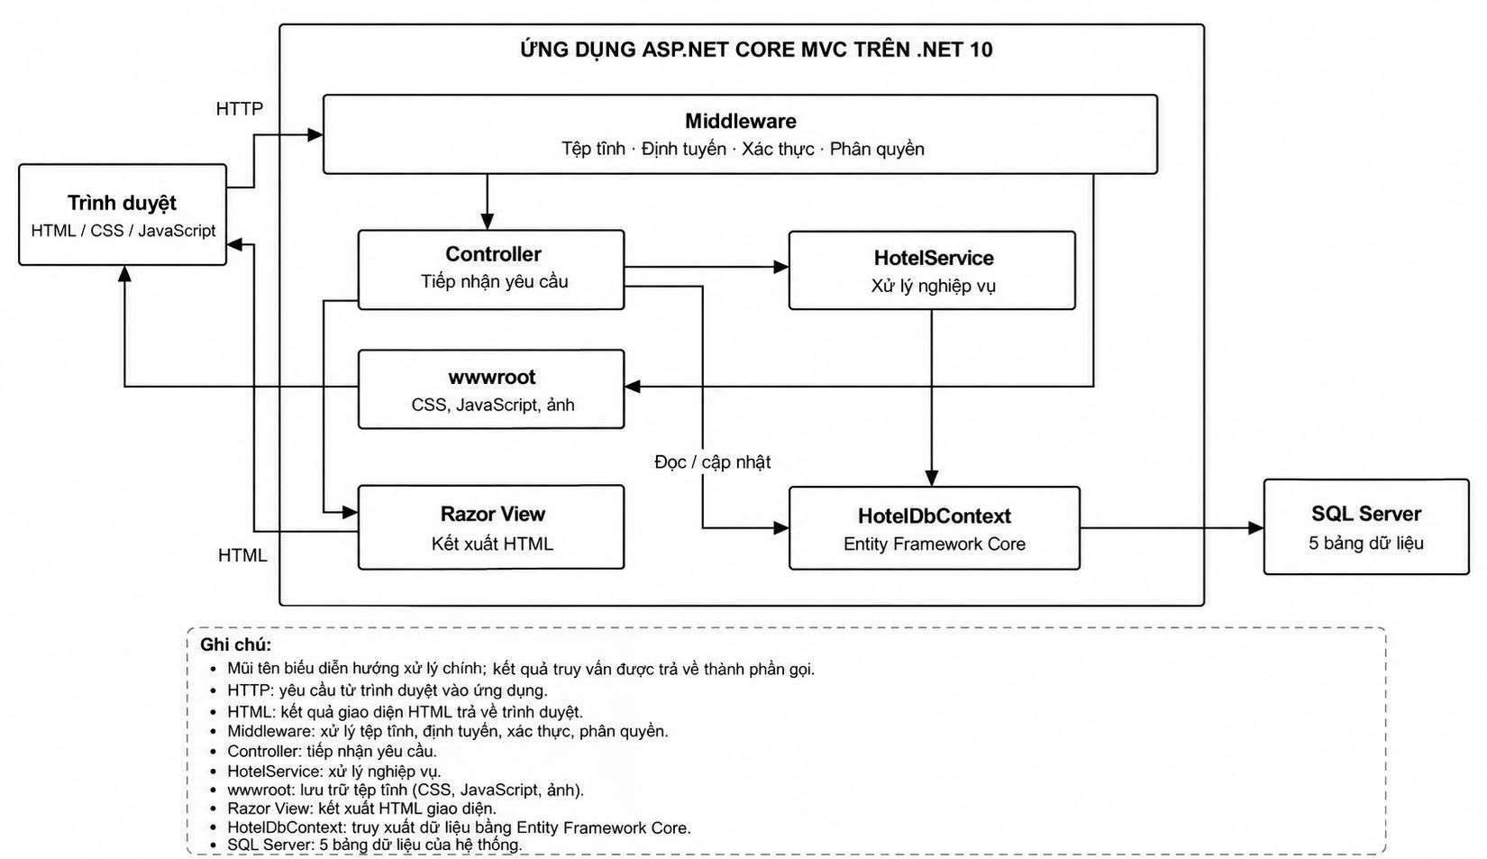
KIẾN TRÚC ỨNG DỤNG MVC
7

Slide 8
LUỒNG ĐẶT PHÒNG TỔNG QUÁT
01
02
03
04
05
Nhập ngày lưu trú và số khách
→
Tìm loại phòng
còn đáp ứng
→
Xác nhận yêu cầu và phương thức
→
Kiểm tra lại tại
máy chủ
→
Lưu đặt phòng
chờ xác nhận
8

Slide 9
QUY TẮC KIỂM TRA PHÒNG TRỐNG
ĐIỀU KIỆN PHÒNG
CÔNG THỨC GIAO NHAU
• Đang sẵn sàng, chưa xóa mềm
• Đủ sức chứa số khách
• Không có lịch chờ xác nhận / đã xác nhận trùng ngày
Hai lượt đặt giao nhau khi:
Ngày nhận₁ < ngày trả₂
và ngày trả₁ > ngày nhận₂
Ví dụ minh họa
Lượt A
10 → 12
Có thể nối tiếp: ngày trả không thuộc khoảng lưu trú.
Lượt B
12 → 14
9

Slide 10
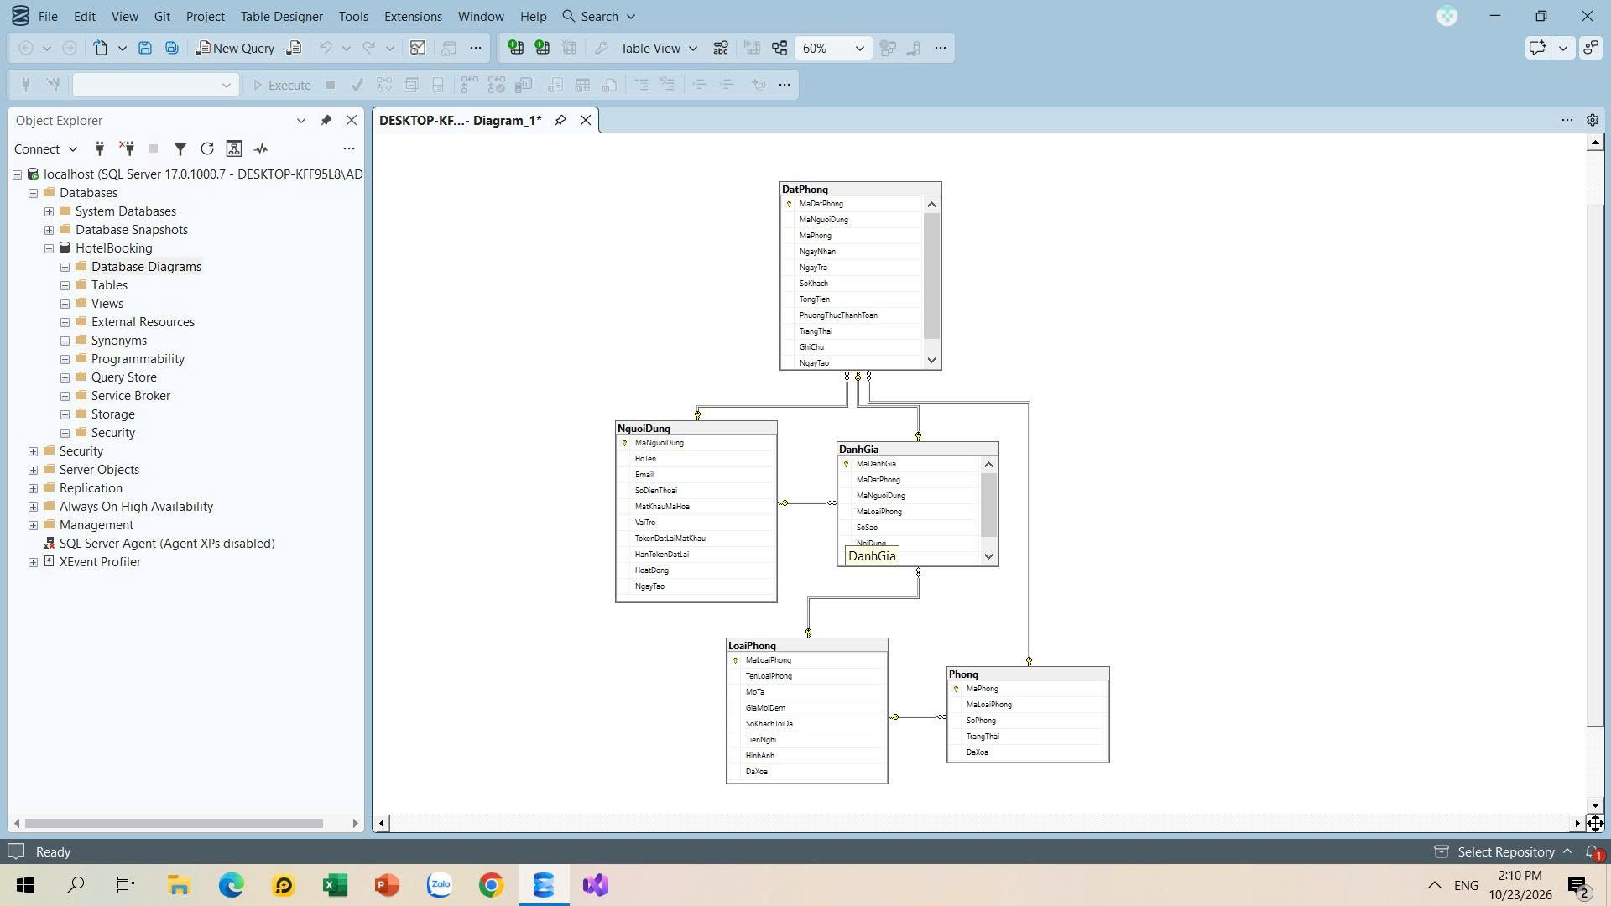
THIẾT KẾ CƠ SỞ DỮ LIỆU
10

Slide 11
DỮ LIỆU VÀ RÀNG BUỘC NGHIỆP VỤ
NguoiDung
Email duy nhất • vai trò Admin / KhachHang
LoaiPhong
Giá mỗi đêm > 0 • sức chứa > 0
Phong
Số phòng duy nhất khi chưa xóa mềm • Sẵn sàng / Bảo trì
DatPhong
Ngày trả sau ngày nhận • số khách > 0
DanhGia
Điểm từ 1–5 • mỗi đặt phòng tối đa một đánh giá
Xóa mềm giúp bảo toàn lịch sử và liên kết của các đặt phòng đã lưu.
11

Slide 12
XÁC THỰC, PHÂN QUYỀN VÀ AN TOÀN
Cookie Authentication
Phân quyền theo vai trò
Băm mật khẩu
Duy trì trạng thái đăng nhập
KhachHang và Admin
PasswordHasher của ASP.NET Core Identity
Anti-Forgery Token
Kiểm tra phía máy chủ
Bảo vệ biểu mẫu cập nhật
Quyền sở hữu, dữ liệu và trạng thái
12

Slide 13
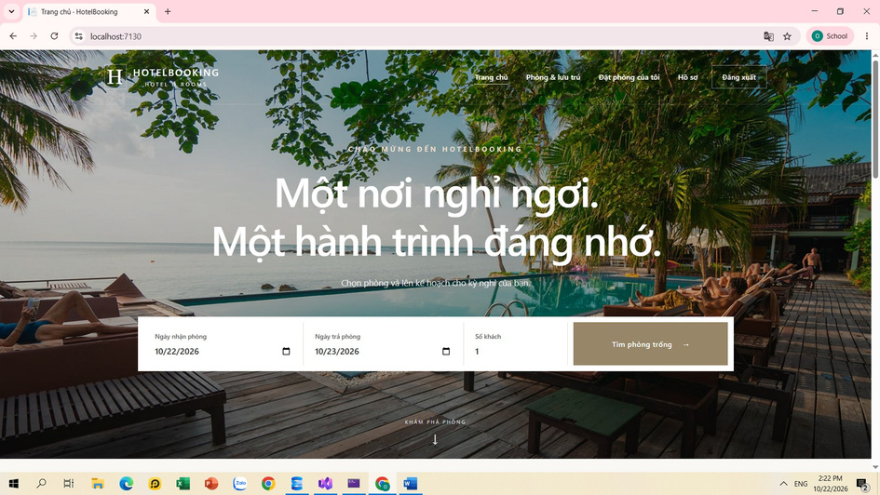
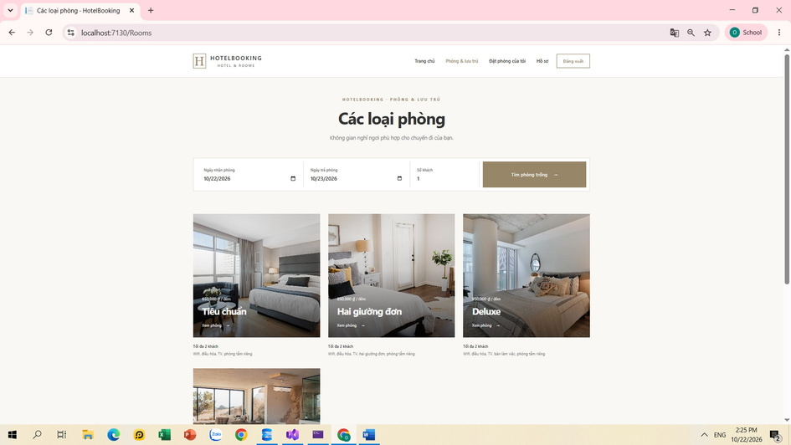
NHÓM CHỨC NĂNG KHÁCH HÀNG
Tài khoản
Đăng ký, đăng nhập, khôi phục mật khẩu, cập nhật hồ sơ và đổi mật khẩu.
Tìm kiếm
Lọc theo ngày nhận, ngày trả, số khách; xem giá, tiện nghi và sức chứa.
Trang chủ HotelBooking
Đặt phòng
Xem xác nhận, tổng tiền dự kiến, phương thức thanh toán và gửi yêu cầu.
Theo dõi
Xem lịch sử, chi tiết; hủy khi đủ điều kiện; đánh giá sau khi hoàn thành.
13

Slide 14
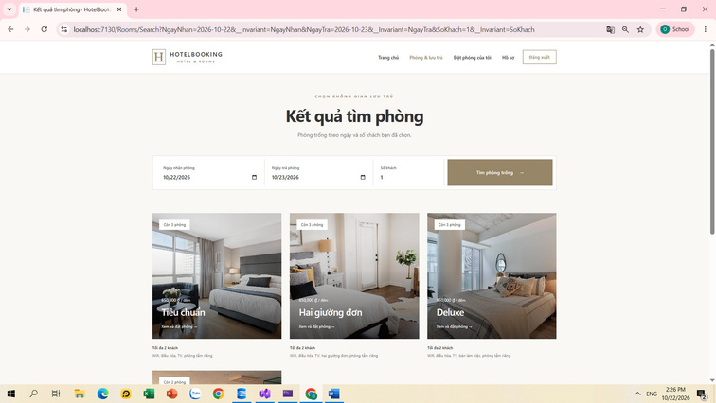
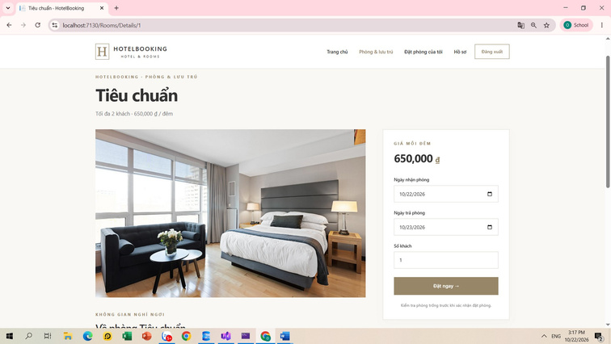
MINH HỌA GIAO DIỆN KHÁCH HÀNG
Danh sách loại phòng
Kết quả tìm phòng
Chi tiết loại phòng
Giao diện cung cấp thông tin phòng, giá và khả năng đáp ứng để khách lựa chọn trước khi xác nhận.
14

Slide 15
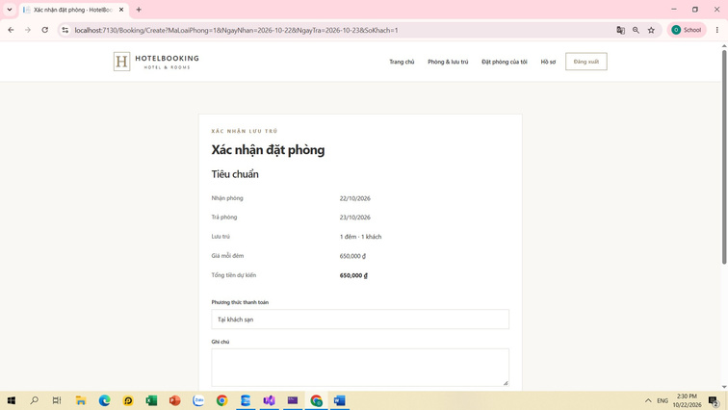
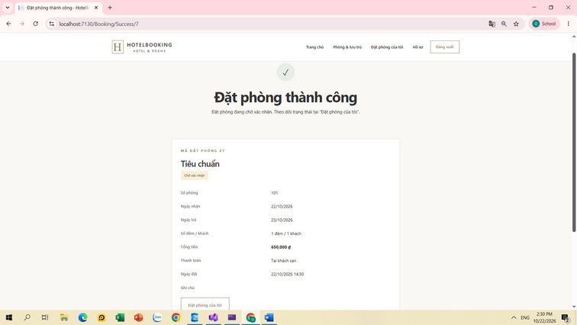
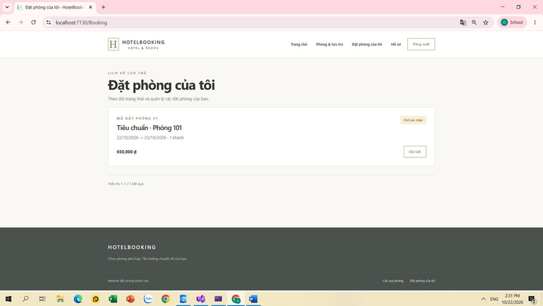
XÁC NHẬN VÀ THEO DÕI ĐẶT PHÒNG
Xác nhận đặt phòng
Đặt phòng thành công
Danh sách đặt phòng
LƯU Ý NGHIỆP VỤ
Máy chủ tính lại tổng tiền và kiểm tra phòng trống trước khi lưu trạng thái Chờ xác nhận.
15

Slide 16
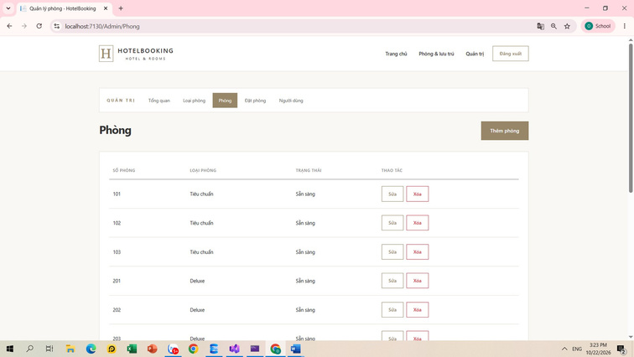
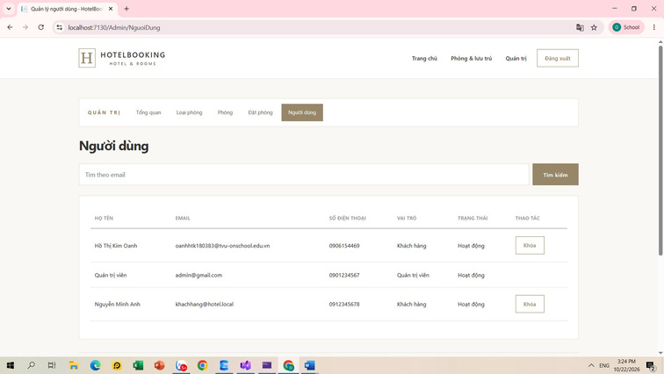
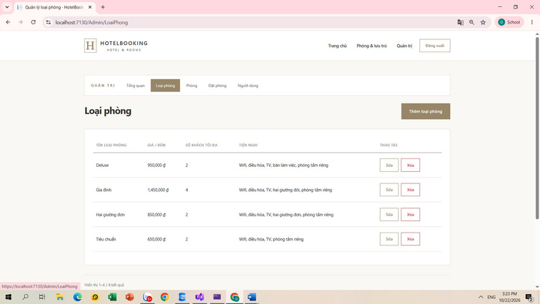
KHU VỰC QUẢN TRỊ
Quản lý loại phòng / phòng
Quản lý tài khoản
Quản lý đặt phòng
Thêm, sửa, xóa mềm loại phòng và phòng vật lý.
Lọc và cập nhật trạng thái đặt phòng theo điều kiện.
Tìm tài khoản theo email; khóa/mở khóa tài khoản khác.
16

Slide 17
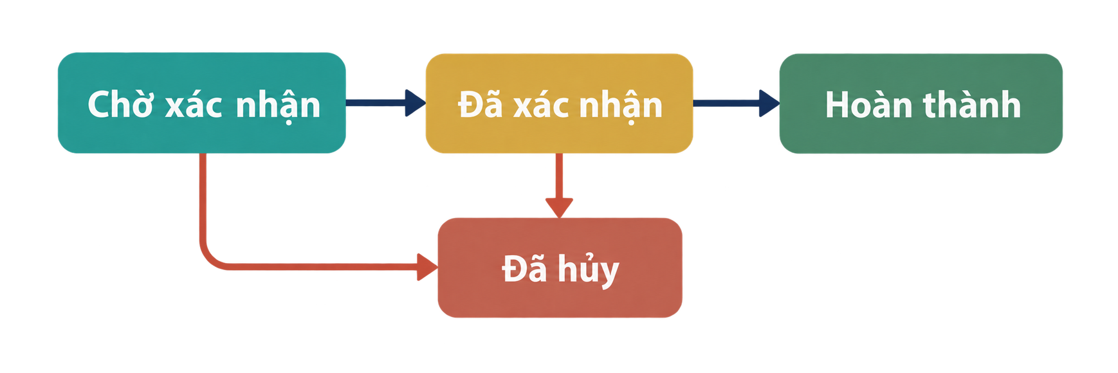
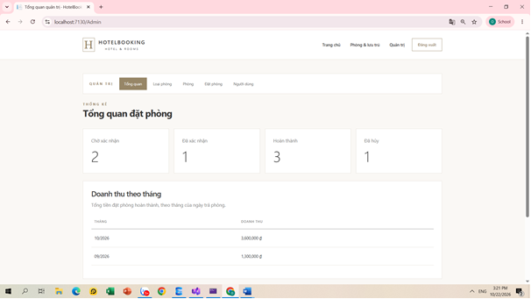
VÒNG ĐỜI ĐẶT PHÒNG VÀ THỐNG KÊ
TỔNG QUAN QUẢN TRỊ
Thống kê số đặt phòng theo trạng thái và tổng tiền các lượt hoàn thành, nhóm theo tháng/năm của ngày trả phòng.
17

Slide 18
KẾT QUẢ ĐẠT ĐƯỢC
Nghiệp vụ cốt lõi
Quy trình tìm phòng, đặt phòng, theo dõi và đánh giá.
Dữ liệu
5 bảng liên kết rõ ràng; giữ lịch sử bằng xóa mềm.
Nhất quán
Kiểm tra phòng trống và lưu trong giao dịch Serializable.
Giao diện
Khu vực khách hàng và quản trị riêng trong cùng ứng dụng.
Bảo mật
Cookie, phân quyền vai trò, băm mật khẩu và chống giả mạo yêu cầu.
18

Slide 19
HẠN CHẾ VÀ HƯỚNG PHÁT TRIỂN
HẠN CHẾ HIỆN TẠI
ƯU TIÊN PHÁT TRIỂN
• Chỉ hỗ trợ một khách sạn, một phòng/lượt đặt
• Chưa tích hợp thanh toán trực tuyến
• Khôi phục mật khẩu chưa xác minh qua email
• Chưa có kiểm thử tải và phân tích deadlock
• Ảnh dùng URL/đường dẫn, chưa tải trực tiếp
• Xác minh email và hoàn thiện khôi phục mật khẩu
• Kiểm thử đồng thời, đánh giá thời gian chờ
• Bổ sung migrations, sao lưu và khôi phục
• Bổ sung lưu riêng đơn giá mỗi đêm tại thời điểm đặt
• Cân nhắc thanh toán, nhiều phòng và tích hợp ngoài
19

Slide 20
HotelBooking hiện thực hóa quy trình đặt phòng dựa trên dữ liệu và khoảng thời gian lưu trú.
Vận dụng ASP.NET Core MVC, EF Core và SQL Server vào bài toán thực tế.
Tập trung vào kiểm tra khả dụng, giao dịch và vòng đời đặt phòng.
Có nền tảng để tiếp tục hoàn thiện bảo mật, kiểm thử và vận hành.
EM XIN CHÂN THÀNH CẢM ƠN!
20

